Slide 1

Disciplina
Informática Aplicada
PROF. FERNANDO TAMBERLINI ALVES

Slide 2
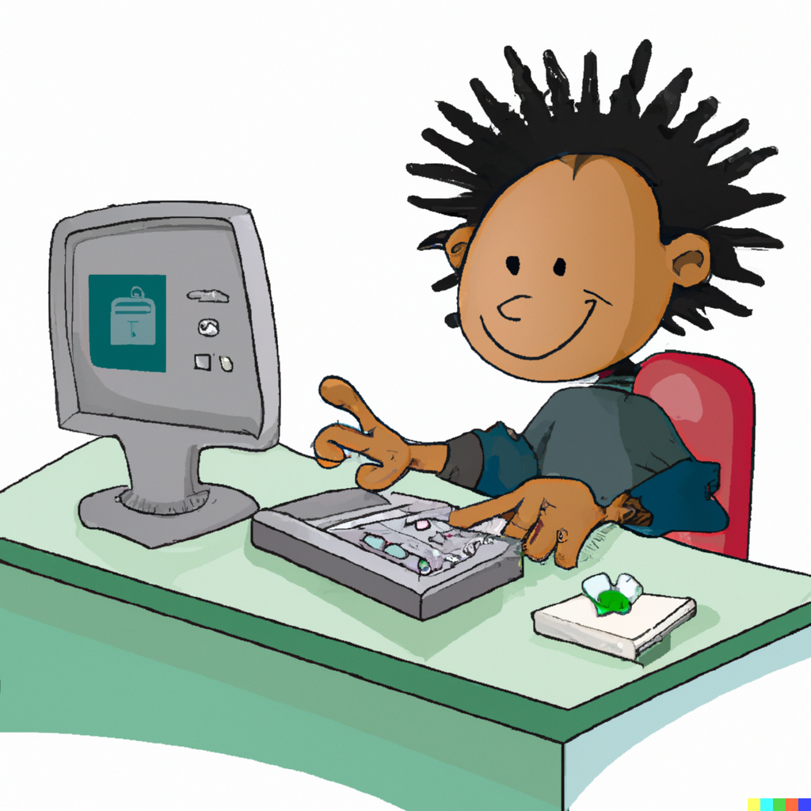
Objetivo Geral
Desenvolver junto ao educando a compreensão do histórico evolutivo da Informática e sua aplicabilidade dentro do mundo corporativo, fornecendo subsídios para o conhecimento e a utilização das principais ferramentas da internet.
Prof. Fernando Tamberlini Alves | Informática Aplicada| Aula 01 – Introdução
2

Slide 3
Objetivos Específicos
Identificar os elementos que compõem um sistema computacional e suas principais características.
Entender os conceitos de hardware e software e suas funções dentro de um ambiente corporativo.
Conhecer aplicativos utilizados nas atividades rotineiras das empresas.
Utilizar os recursos da internet como ferramentas estratégicas para o bom funcionamento da empresa.
Trabalhar com os editores de texto, Planilhas Eletrônicas e Apresentações Eletrônicas.
Entender e fazer uso de boas práticas de segurança da informação
Prof. Fernando Tamberlini Alves | Informática Aplicada| Aula 01 – Introdução
3

Slide 4
Planejamento do Curso
Unidade I – Conceptualização da Informática
Fundamentos e evolução da informática
Classificação dos computadores
Componentes de um computador
Categorias de software
Processamento de dados: Conceitos de dados e informações
Prof. Fernando Tamberlini Alves | Informática Aplicada| Aula 01 – Introdução
4

Slide 5
Planejamento do Curso
Unidade II – A Internet e seu impacto no mundo corporativo
Tecnologias da Informação e Comunicação – TICs
Conceitos e utilização das principais ferramentas da internet: e-mail, redes sociais, blogs, sites, ferramentas de voz e vídeo via internet, serviços de armazenamento em nuvem.
Segurança da informação – uso seguro da internet, golpes na internet, mecanismos de segurança e privacidade.
Sigilo e armazenamento das informações
Prof. Fernando Tamberlini Alves | Informática Aplicada| Aula 01 – Introdução
5

Slide 6
Planejamento do Curso
Unidade III – Aplicativos de Escritório
Utilização de ferramentas de criação e editoração de textos: criação, edição e formatação de textos.
Utilização de ferramentas de criação e editoração de planilhas: criação, edição e formatação de planilhas. Utilização de fórmulas e funções.
Utilização de ferramentas de criação e editoração de apresentações: criação, edição e formatação de apresentações.
Prof. Fernando Tamberlini Alves | Informática Aplicada| Aula 01 – Introdução
6

Slide 7
Bibliografia
ALVES, Fernando T. Apostila Informática Básica. Rio de Janeiro, 2026.
BATES, Tony. Educar na Era Digital. São Paulo: Artesanato Educacional, 2016.
EDITORA ONLINE. Guia a história do computador da pré-história ao futuro. 1. ed.
LEMOS, André. Cibercultura: tecnologia e vida social na cultura contemporânea. 6. ed. Porto Alegre: Sulina, 2013.
RECUERO, Raquel. Redes Sociais na Internet. 2. ed. Porto Alegre: Sulina, 2014.
WILLIAMS, Robin. Design para quem não é Designer. 4. ed. Tradução de Bárbara Menezes. São Paulo: Callis, 2013.
Prof. Fernando Tamberlini Alves | Informática Aplicada| Aula 01 – Introdução
7

Slide 8
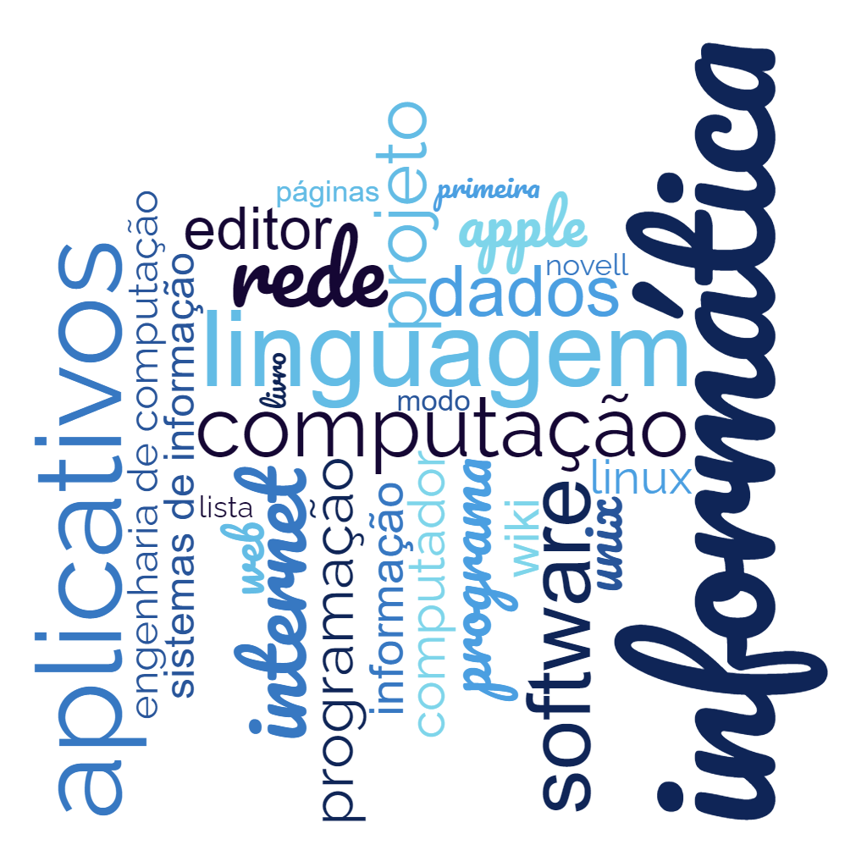
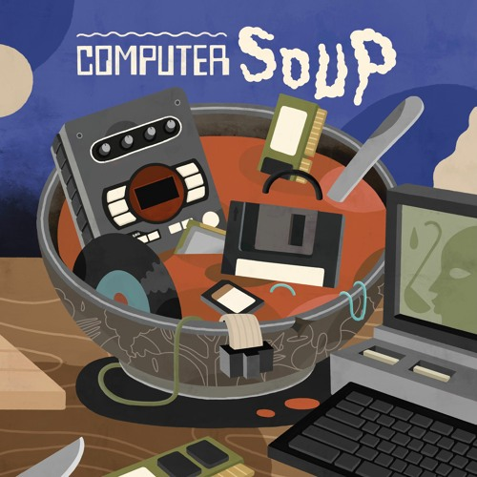
O que é Informática?
Prof. Fernando Tamberlini Alves | Informática Aplicada| Aula 01 – Introdução
8

Slide 9
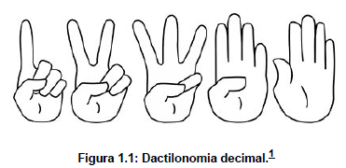
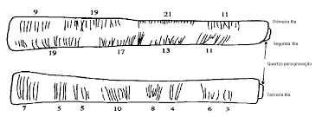
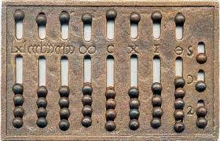
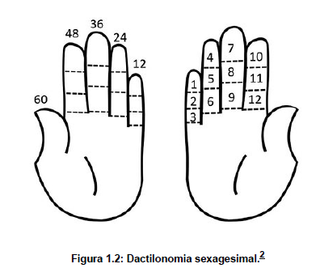
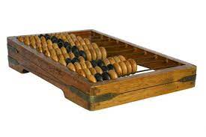
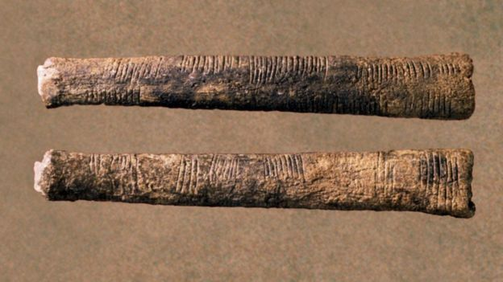
Começando a contar...
Vara de Contagem
Ábaco Antigo
Ábaco Madeira
Osso de Ishang
Ref: História da Computação – Raul Sidnei Wazlawick
Prof. Fernando Tamberlini Alves | Informática Aplicada| Aula 01 – Introdução
9

Slide 10
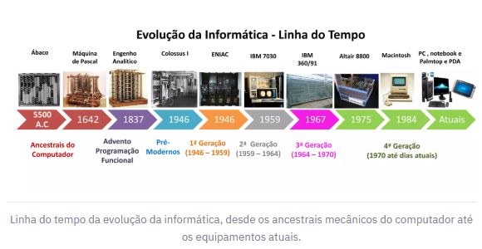
Evolução dos Computadores
Prof. Fernando Tamberlini Alves | Informática Aplicada| Aula 01 – Introdução
10

Slide 11
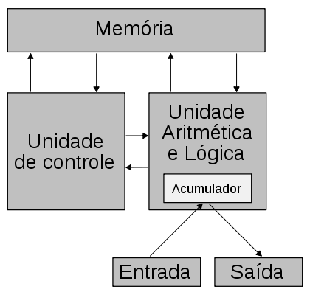
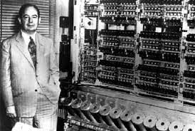
Computador de Von Neumann
Prof. Fernando Tamberlini Alves | Informática Aplicada| Aula 01 – Introdução
11

Slide 12
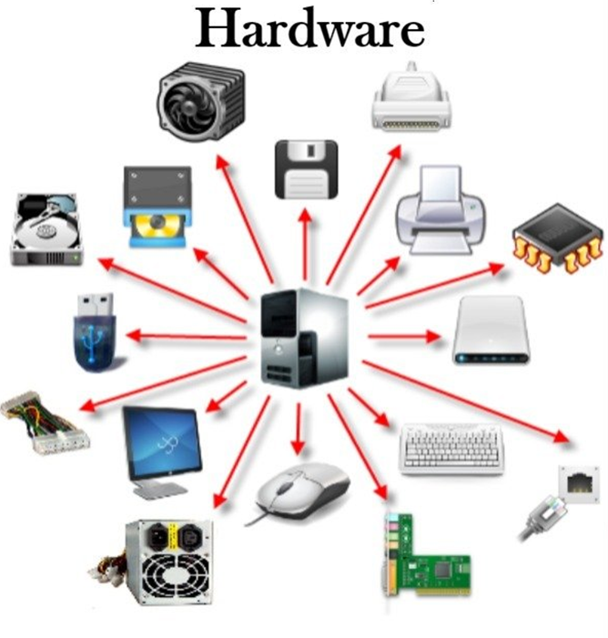
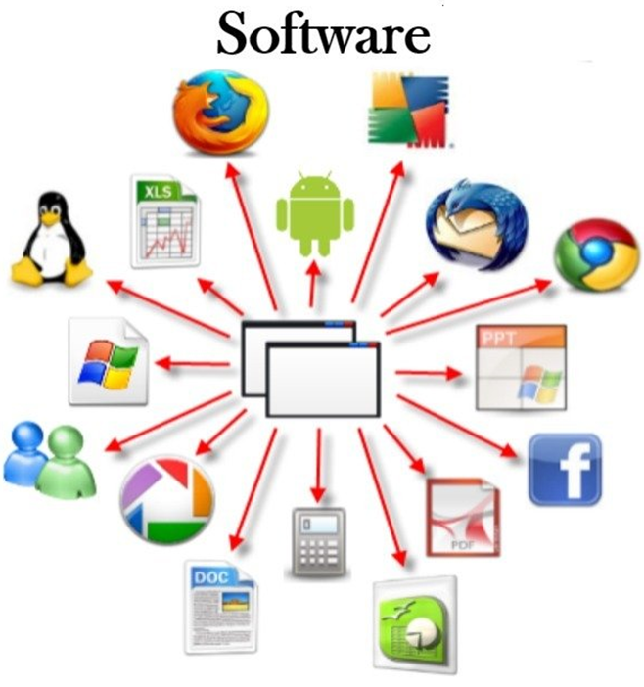
Hardware x Software
Prof. Fernando Tamberlini Alves | Informática Aplicada| Aula 01 – Introdução
12

Slide 13

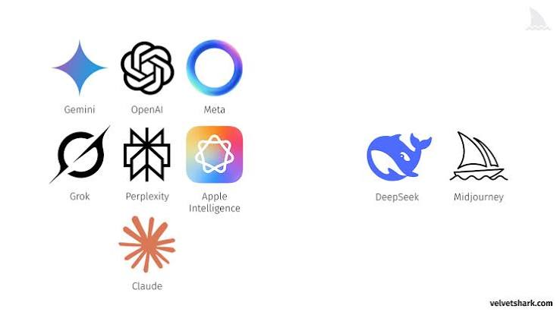
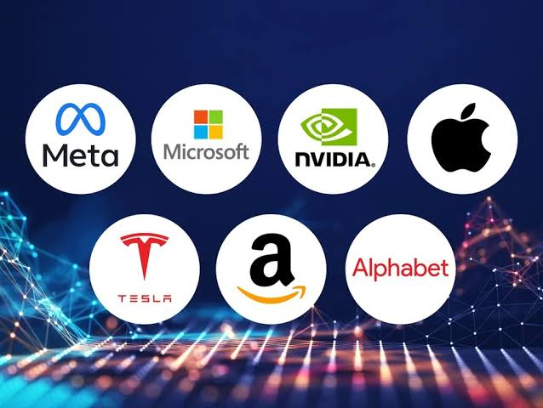
Big Techs e IA...
Prof. Fernando Tamberlini Alves | Informática Aplicada| Aula 01 – Introdução
13

Slide 14
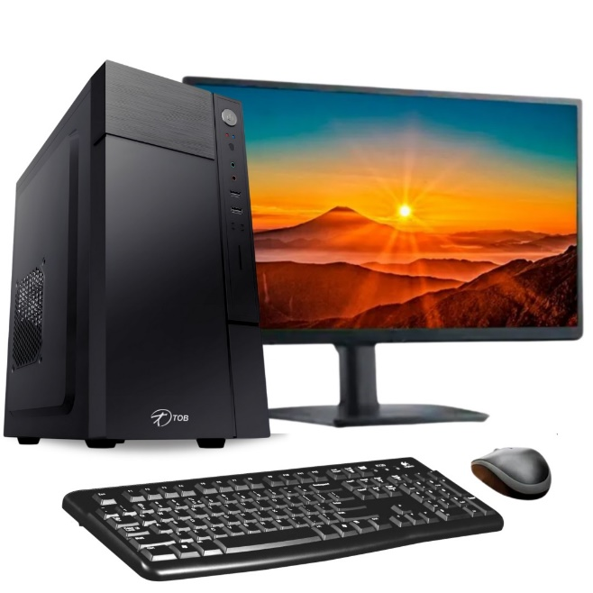
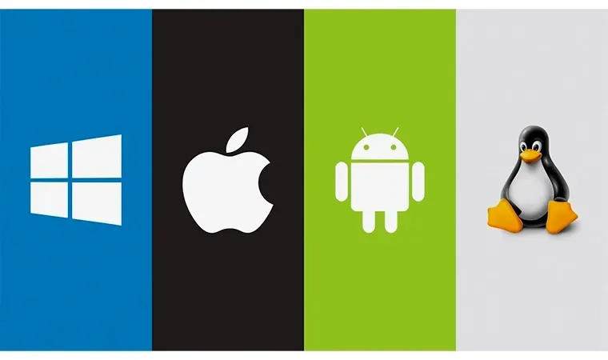



Começando do início...
Você sabe usar o computador?
Você sabe o que é um Sistema Operacional?
Você sabe usar um Navegador (Browser) ?
Você sabe enviar e ler um e-mail?
Você tem uma conta no Google?
Prof. Fernando Tamberlini Alves | Informática Aplicada| Aula 01 – Introdução
14

Slide 15
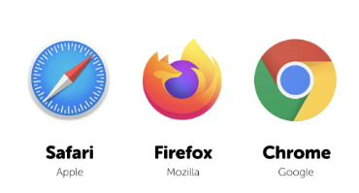
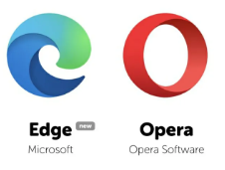

Navegando na internet...
Navegadores/Browsers
  Você sabe o que é um Browser ou Navegador?
  Você conhece o navegador Netscape?
  Quais os navegadores mais usados nos dias atuais?
  O que é WWW, HTTP/HTTPS, URL?
  Você sabe o que é domínio?
E-mail
  Você usa qual serviço de e-mail? Google, Outlook, Yahoo ou iCloud?
  Você sabe diferenciar um e-mail com domínio próprio?
  Você sabe ler e enviar um e-mail?
  Você sabe diferenciar os campos do e-mail? Para (To); Cc; Cco, Assunto(subject); Corpo; Adicionar Anexo;
  Você sabe programar envio de e-mail?
  Você utiliza os itens de formatação de e-mail
Prof. Fernando Tamberlini Alves | Informática Aplicada| Aula 01 – Introdução
15

Slide 16

Usando Redes Sociais...
Rede Social
  Você sabe o que é uma Rede Social?
  Você teve conta no Orkut, MySpace, Google+, ICQ, MSN?
  Você tem conta no Facebook, Instagram, X (ex-Twitter), TikTok, LinkedIn, WhatsApp, Telegram, Reddit, Discord?
  Você sabe diferenciar o público e o alvo de cada uma desta redes sociais?
Prof. Fernando Tamberlini Alves | Informática Aplicada| Aula 01 – Introdução
16

Slide 17
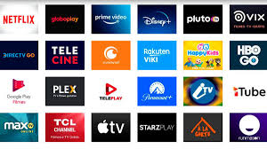
Vendo Streamings...
Serviços de Streaming
  Você sabe o que é um Serviço de Streaming?
  Todo o serviços de streaming tem assinatura?
  Você sabe o que é uma TVBOX?
  Você sabe o que é um VOD (Video on Demand)?
  Você sabe diferenciar SVOD, TVOD e AVOD?
Prof. Fernando Tamberlini Alves | Informática Aplicada| Aula 01 – Introdução
17

Slide 18












Aprendendo na Internet...
Plataforma de Cursos
  Você conhece uma plataforma de cursos? Coursera, Udemy, edX, Khan Academy, Skillshare, FutureLearn, Pluralsight, Alison, Domestika.
  Você conhece os cursos EAD da Rede Federal?
  Você conhece a ALURA, TREINAWEB, DEVMEDIA,ASIMOV?
  Você assiste cursos no Youtube?
Prof. Fernando Tamberlini Alves | Informática Aplicada| Aula 01 – Introdução
18

Slide 19



Ferramentas de IA...
Ferramentas de IA
  Você conhece uma ferramenta de IA?
  Quais tipos de ferramentas de IA você conhece?
  Você utiliza essas ferramentas para que?
  Você consegue perguntar algo que elas não respondem corretamente?
Prof. Fernando Tamberlini Alves | Informática Aplicada| Aula 01 – Introdução
19

Slide 20
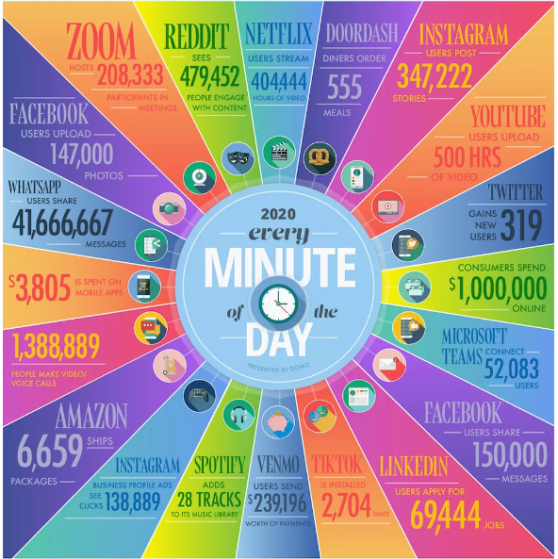
Volume de informação...
Prof. Fernando Tamberlini Alves | Informática Aplicada| Aula 01 – Introdução
20

Slide 21

Atividade Prática
Exercício — Pesquisa com Inteligência Artificial, uso do Navegador e envio de e-mail.
Acesse o site professorf12.com.br pelo navegador e identifique os links para ferramentas de Inteligência Artificial (IA).
Escolha uma das ferramentas e faça as seguintes perguntas:
  Quem é o atual Reitor do IFRJ?
  Quem é o atual líder do Campeonato Brasileiro?
Depois, pesquise as mesmas informações na Internet e verifique se as respostas fornecidas pela IA estão corretas e atualizadas.
Prof. Fernando Tamberlini Alves | Informática Aplicada| Aula 01 – Introdução
21

Slide 22
Atividade Prática
Por fim, envie um e-mail para o professor informando:
Seu nome e turma;
A ferramenta de IA utilizada;
As respostas encontradas;
Se as informações fornecidas pela IA estavam corretas e atualizadas.
Prof. Fernando Tamberlini Alves | Informática Aplicada| Aula 01 – Introdução
22

Slide 23

Dúvidas?
Dúvidas?
c
fernando.alves@ifrj.edu.br
professorf12.com.br
Prof. Fernando Tamberlini Alves | Informática Aplicada| Aula 01 – Introdução
23

